Slide 1

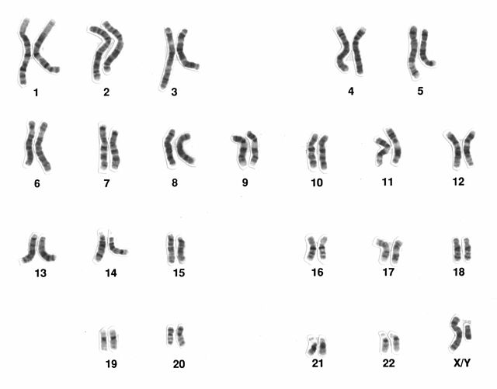

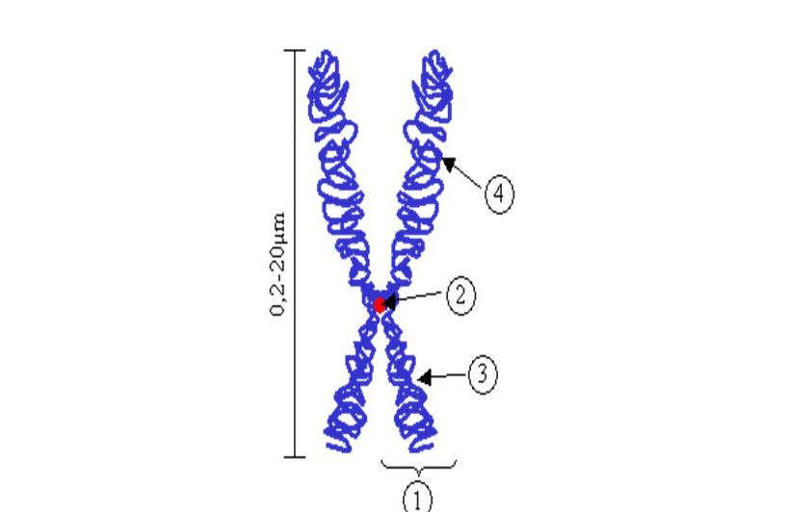

Človek je z hľadiska počtu buniek
............................. organizmus. Základom
Jeho tela je ............. bunka.

Slide 2
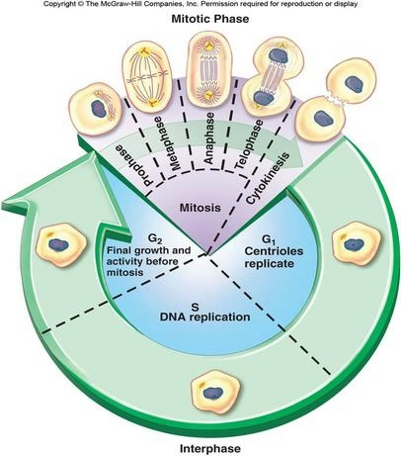


Slide 3
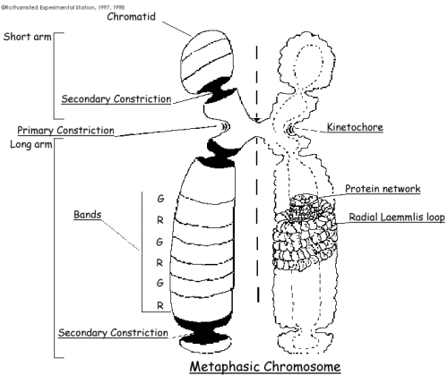
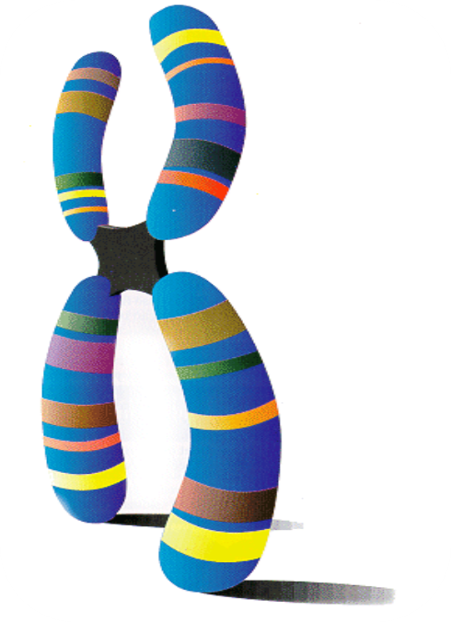

Slide 4

Základná jednotka bunkového delenia
Počas delenia sa skladá z dvoch chromatíd
Telové (SOMATICKÉ) bunky majú CH v pároch
(jeden od otca, druhý od matky)
Nazývajú sa párové resp. HOMOLOGICKÉ
Telové bunky sú preto DIPLOIDNÉ
Označenie 2n (obsahujú 46 CH)
Pohlavné bunky (spermie a vajíčka) majú polovičný počet chromozómov
Nazývajú sa nepárové
Sú HAPLOIDNÉ
Označenie 1n (majú 23 CH)

Slide 5


Typy bunkového delenia
priame delenie – amitóza
nepriame delenie – mitóza
redukčné delenie - meióza
Priame delenie: - prokaryotické bunky
Replikácia kruhovej DNA je nasledovaná priečnym rozdelením bunky (30-60 min.).
Materská bunka
Dcérske bunky

Slide 6
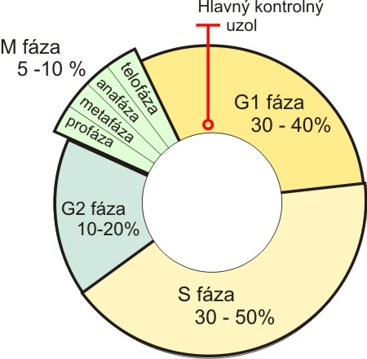
BUNKOVÝ CYKLUS
Tvoria dve fázy:
(1) INTERFÁZA
(obdobie, kedy sa bunka nedelí: G1, S, G2 fáza)
(2) M FÁZA
(obdobie, kedy sa bunka delí: mitóza, meióza)

Slide 7

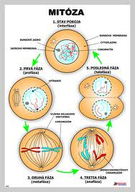
MITÓZA
priame/nepriame delenie
bunky
Pohlavné / telové bunky
Rovnaké / odlišné ako
materská bunka

Slide 8
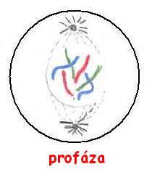
PROFÁZA

Slide 9
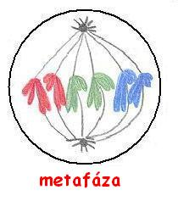
METAFÁZA

Slide 10
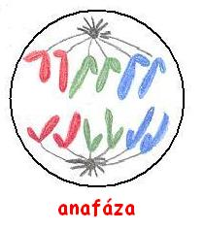
ANAFÁZA

Slide 11
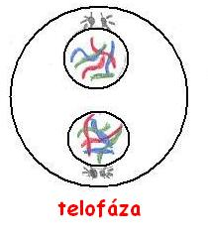
TELOFÁZA

Slide 12
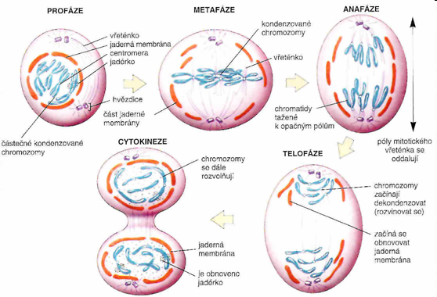
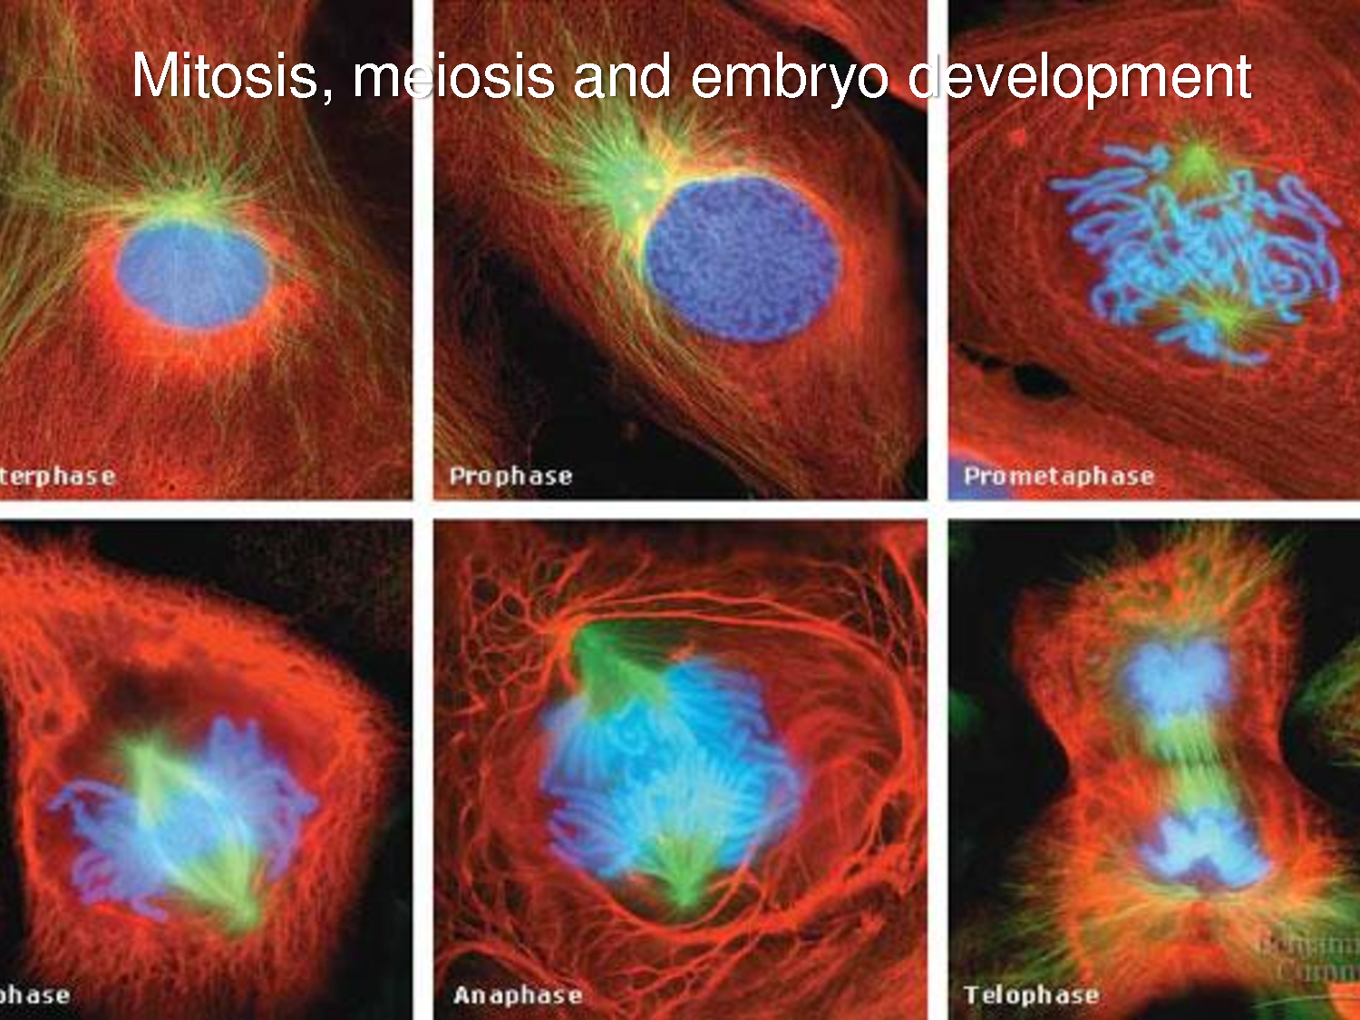
Video

Slide 13
Regulácia BC
(1) LÁTKOVÁ:
Chemické látky buď stimulujú (podporujú) bunkové delenie
napr.: rastové faktory
alebo inhibujú (spomaľujú) bunkové delenie
napr.: kolchicín, cytostatiká, ktoré sa používajú pri liečbe nádorových ochorení

Slide 14
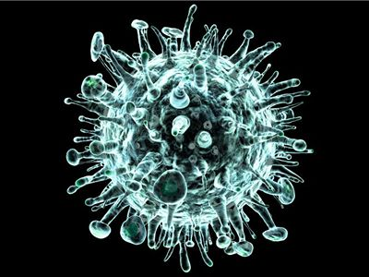
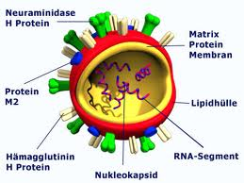
Regulácia BC
(2) VÍRUSOVÁ:
Vírusy môžu vyvolať nekoordinované delenie buniek, ktoré vedie k nádorovému ochoreniu

Slide 15
DĹŽKA TRVANIA BUNKOVÉHO CYKLU U EUKARYOTOV
Organizmus G1 S G2 M celková dĺžka
Ľudský 8 10 5 1 24 hod.
Rastlinný 8 12 8 1 29 hod.
Kvasinky 24 40 35 20 120 min.

Slide 17

